Slide 1

Présentation de FakedIndeed

Slide 2
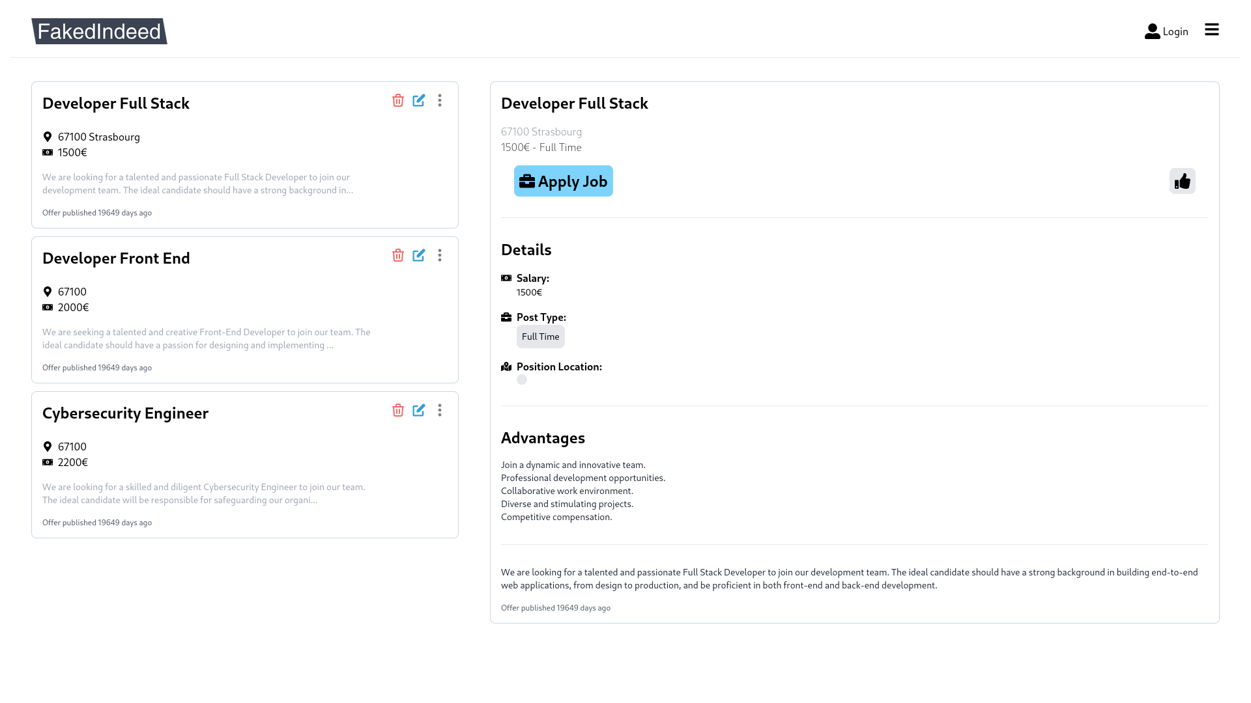

Slide 3

Objectifs:
Créer une base de données
Créer une page web en front end proposant des offres d'emplois
Créer une api

Slide 4

Public cible
Entreprises
Chercheurs d'emploi

Slide 5
Fonctionnalités clés
Entreprise créer, supprimer, éditer des offres d'emplois
Candidat postuler à une offre

Slide 6

Choix des Technologies
Next JS
MySQL

Slide 7
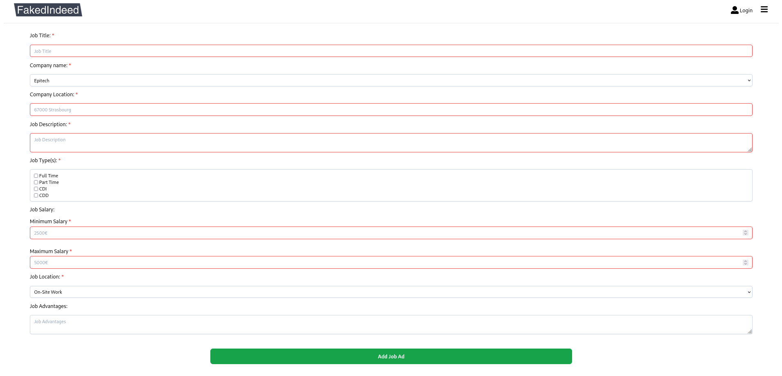
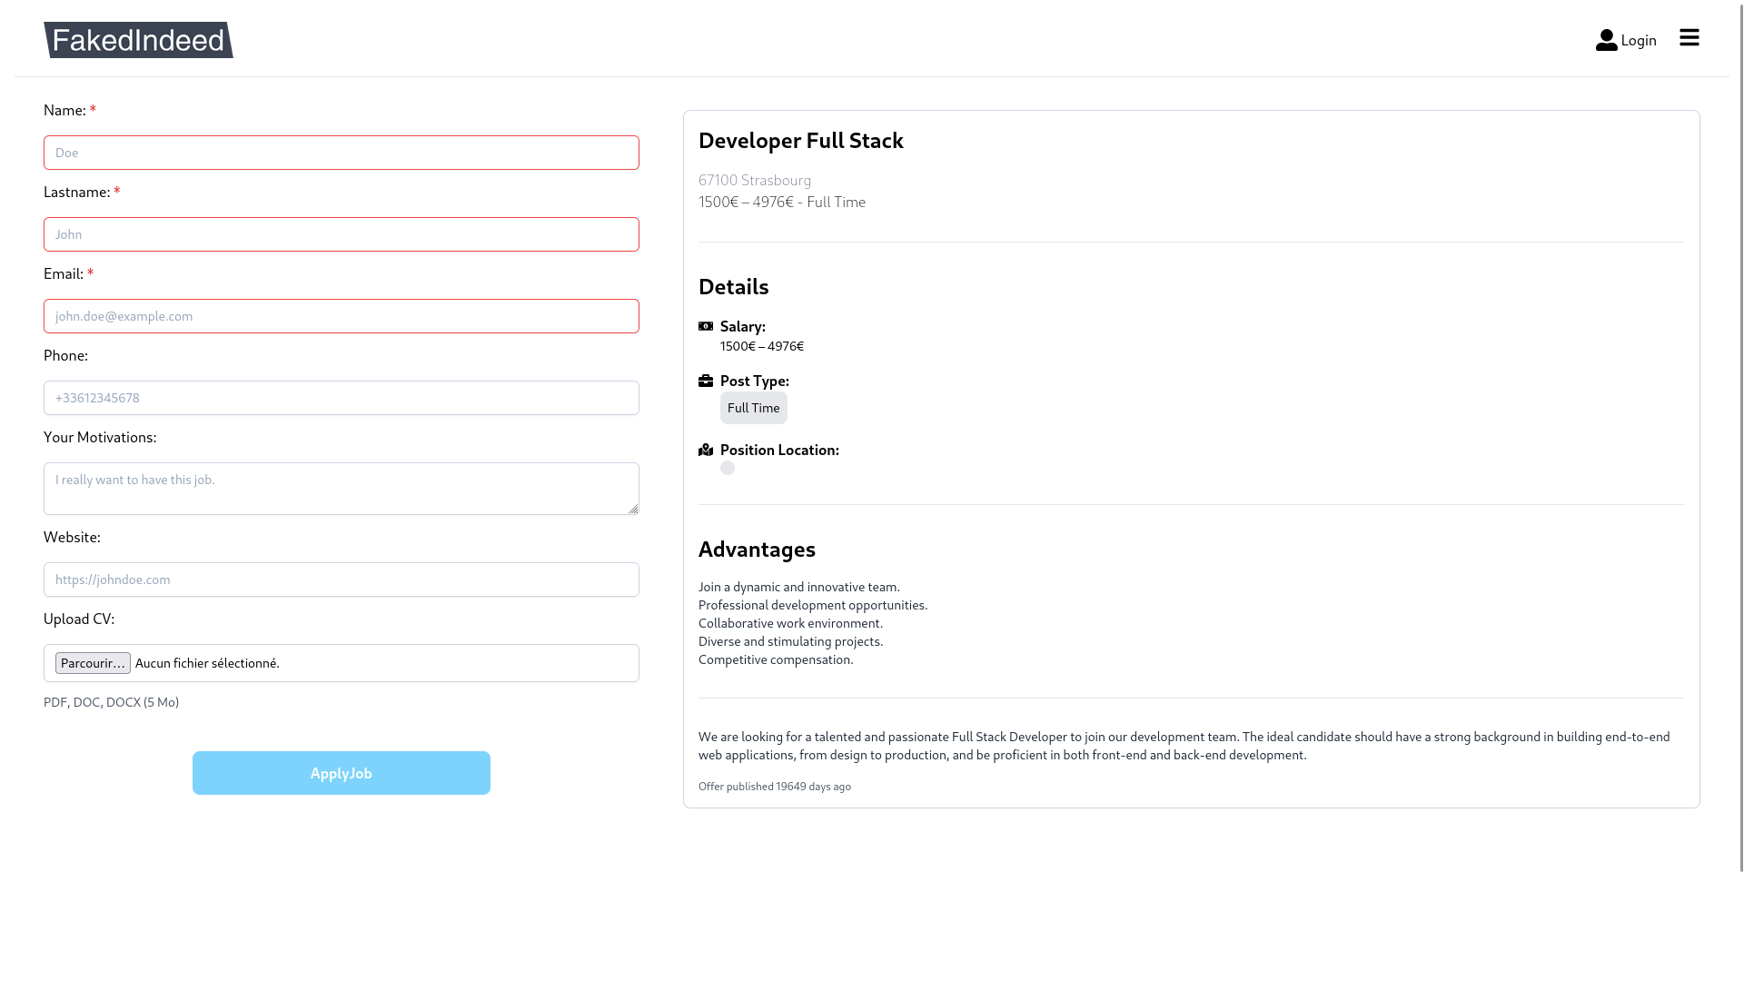

Slide 9

Etapes de développement
Base de données
Page HTML/CSS
Descriptif des offres
Technologie CRUD
Postuler
S'authentifier
Ressources administrateur

Slide 10
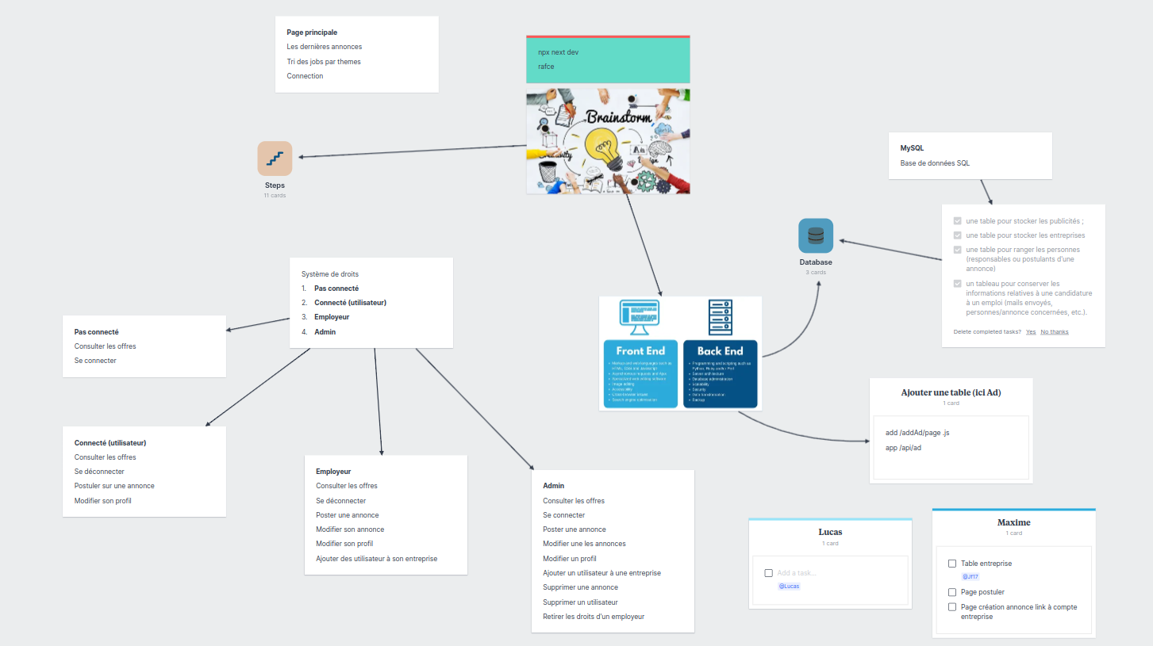
Organisation du travail

Slide 11

Plan futur
Fonctionnalité FakedLinkedin

Slide 12

Merci de votre attention
Avez-vous des questions ?

